Slide 1
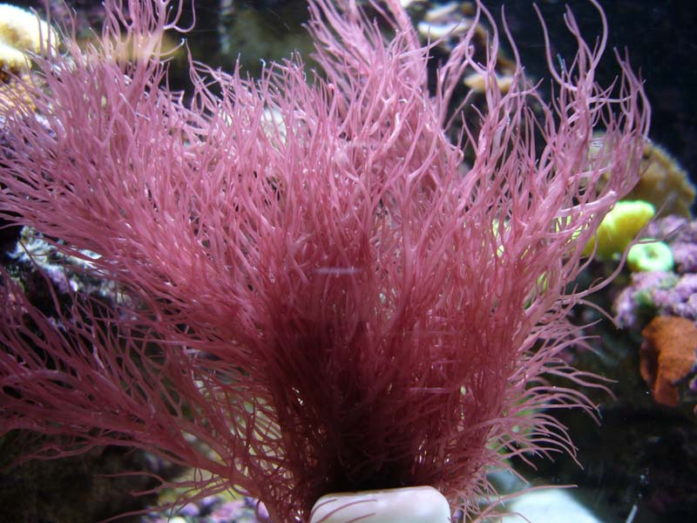
Riasy a sinice ako najväčšie producenty kyslíka
Katarína Vojtášová
Katarína Kuchtová

Slide 2
Fotosyntéza
Ročne sa vďaka fotosyntéze viaže 1,5.10ˉ¹⁴ kg uhlíka (čo približne zodpovedá svetovým zásobám ropy) a uvoľňuje sa 4.10ˉ¹⁴ kg kyslíka.
Asi 10% uvedených množstiev pripadá na suchozemské zelené rastliny a až 90% na zelené riasy svetových morí a oceánov.

Slide 3
Sinice:
Sú jedným z najdôležitejších producentov kyslíka na svete.
Fotosyntetické štruktúry siníc predstavujú tylakoidy (vnútorné membrány chloroplastov) obsahujúce asimilačné farbivá(pigmenty).
Fotosyntetickými farbivami siníc sú chlorofyl a, ktorý je hlavný. Ten je modrozelený a je to tzv. aktívny chlorofyl, pretože absorbuje najúčinnejšie látky svetelného žiarenia.
Ostatné pigmenty sú doplnkové, pričom najdôležitejšie sú modrý fykocyanín a červený fykoerytrín.
V dôsledku týchto prídavných pigmentov sú bunky modrozelené, hnedozelené, fialové, ružové, červené, ale nikdy nemajú farbu listovej zelene.
Vždy sa vyskytujú aj karotenoidy (oranžový beta-karotén, žltohnedé xantofyly).
Fotosyntetické farbivá nie sú zabudované do chloroplastov, ako je to pri eukaryotických fotosyntetizujúcich farbivách, ale sú koncentrované do tylakoidov chromatoplazmy.(vonkajšia časť cytoplazmy)

Slide 4
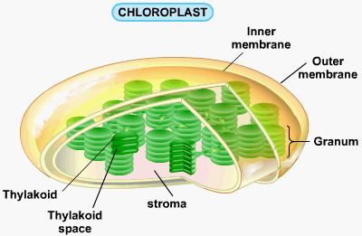

Slide 5
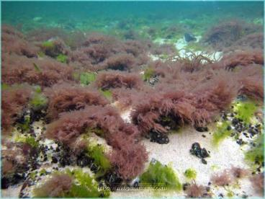
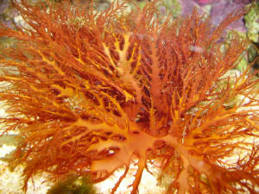
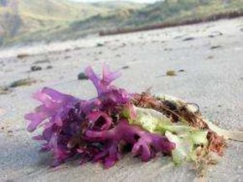
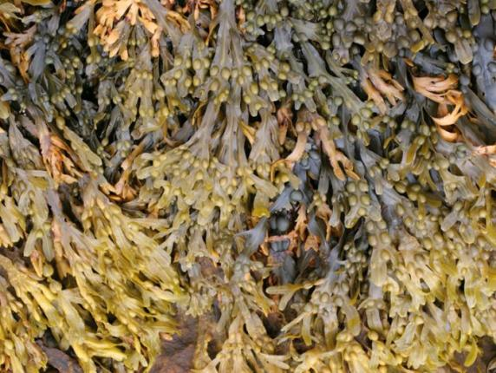
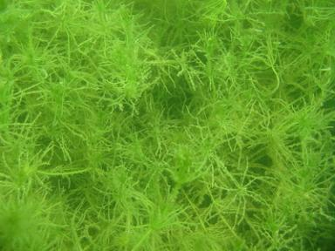

Slide 6
Faktory ovplyvňujúce fotosyntézu
Voda
Ak je v rastline nedostatok vody, zatvoria sa prieduchy, ktorými do rastliny vniká CO₂ a spomalí sa fotosyntéza.
Teplota
Optimálna teplota na priebeh fotosyntézy je 37°C.
Fotosyntéza dobre prebieha v rozmedzí teplôt 10- 40°C
Ak je teplota vyššia alebo nižšia fotosyntéza neprebieha tak efektívne.

Slide 7
Vlnová dĺžka a intenzita svetla.
Slnečné žiarenie je nevyčerpateľným zdrojom energie pre tieto procesy
Energia žiarenia vlnovej dĺžky v intervale 400-700 nm - zelené rastliny, sinice, riasy a 300-950 nm - baktérie.
Najvýhodnejšou zložkou svetla pre fotosyntézu je červené a modrofialové svetlo.
Rastlina dokáže zo svetla, čo na ňu dopadne využiť asi 2%. Ostatné svetlo sa odráža, alebo prepúšťa.
Pri zvyšovaní intenzity svetla fotosyntéza stúpa, ale zvyšovanie nad hranicu ďalšie zvyšovanie fotosyntézy neprináša.

Slide 8
Oxid uhličitý.
Z jedného gramu oxidu uhličitého sa vytvorí asi 0,5 g sušiny.
V atmosfére je koncentrácia CO₂ 0,03%.
Veľké zvýšenie, alebo zníženie koncentrácie spomaľuje až zastavuje fotosyntézu, menšie zmeny ju neovplyvňujú.

Slide 9
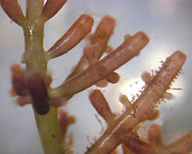
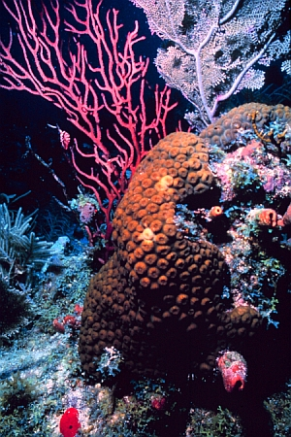
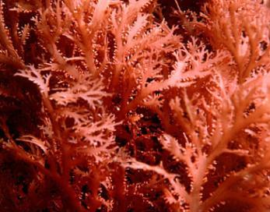
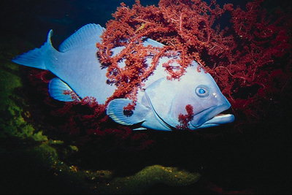
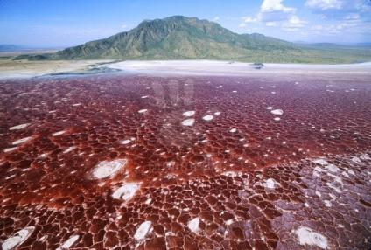

Slide 10
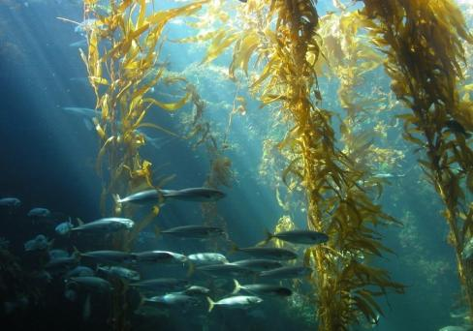
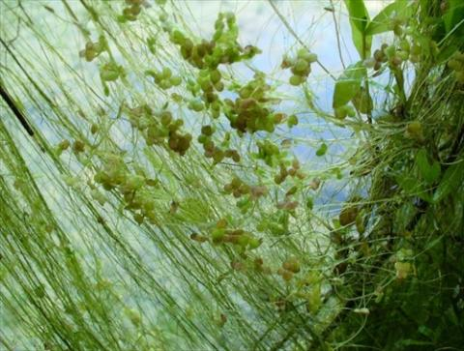
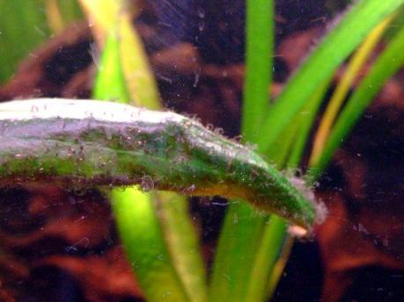

Slide 11
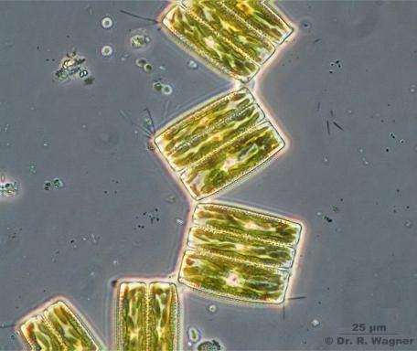
Rozsievky
mikroskopické jednobunkové riasy žijúce jednotlivo alebo v kolóniach
vo vode producentami organickej hmoty.

Slide 12
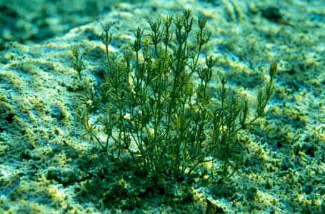
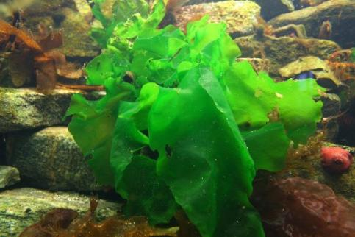
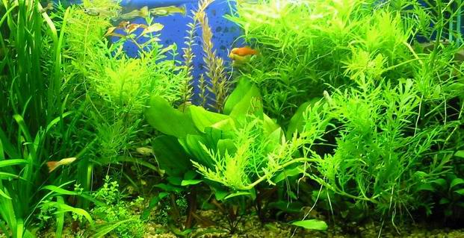
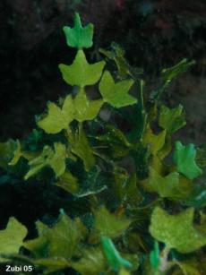

Slide 13

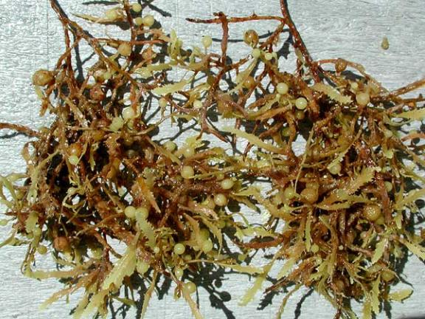
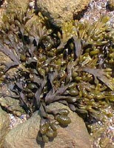
Chaluha bublinatá:
- na palístkoch sa vytvárajú mechúriky vyplnené plynom, ktoré ju nadľahčujú.

Slide 14
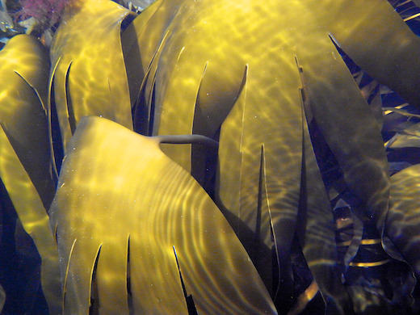
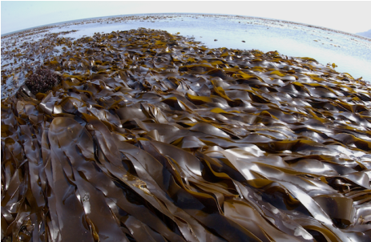
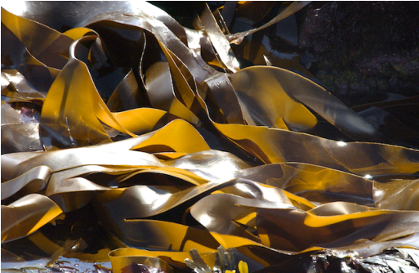

Slide 15
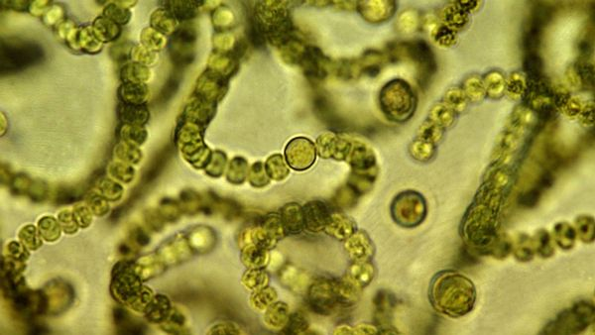
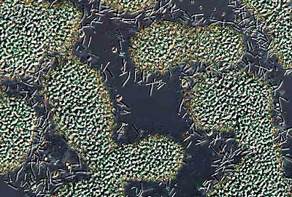
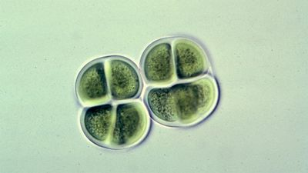
Štruktúra sinice

Slide 16
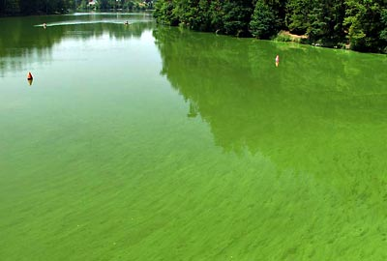
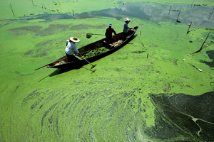
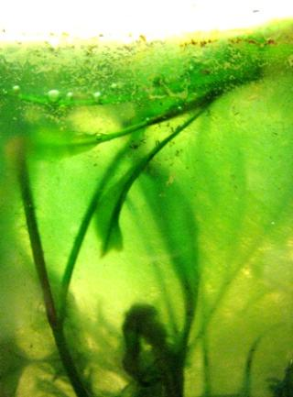
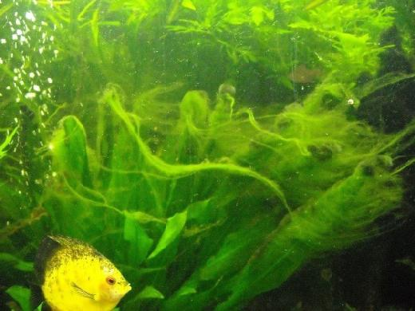

Slide 17
Použitá literatúra
http://www.oskole.sk/pages/printpage.php?clanok=10887
http://www.bioweb.genezis.eu/index.php?cat=3&file=vyziva
http://cs.wikipedia.org/wiki/Bakteriochlorofyl
http://www.fotosynteza.host.sk/efektivnost.html
http://www.google.sk/search?hl=sk&gs_nf=1&cp=4&gs_id=e&xhr=t&q=riasy&bav=on.2,or.r_gc.r_pw.r_qf.,cf.osb&biw=1680&bih=862&um=1&ie=UTF-8&tbm=isch&source=og&sa=N&tab=wi&ei=EMhcT_7PMuvb4QThm-nbDw

Slide 18
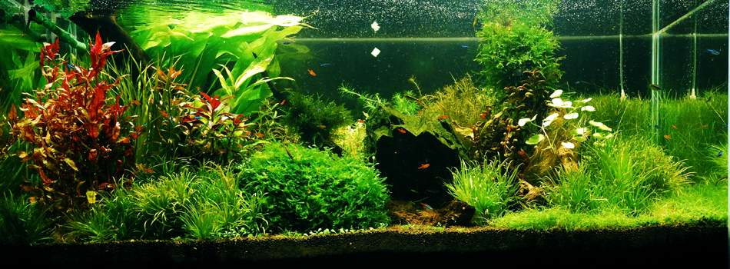
Ďakujeme za pozornosť ☺ ☺

